Slide 1
專案介紹
本專案旨在協助學者查找文獻，透過輸入關鍵字可以顯示所搜尋文當的標題，摘要等內容，並選擇喜歡的內容可以選擇下載與否。
備註：我只在中興大學的網域裡面試過這些程式碼，如果換成其他學術網域我不是很確定能不能執行。

Slide 2
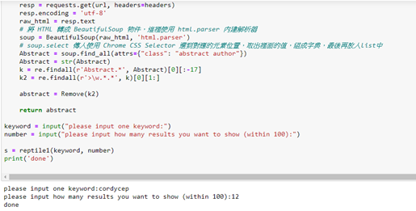
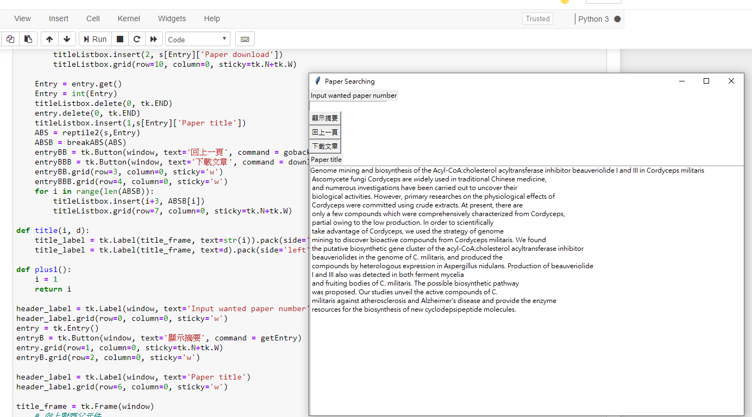
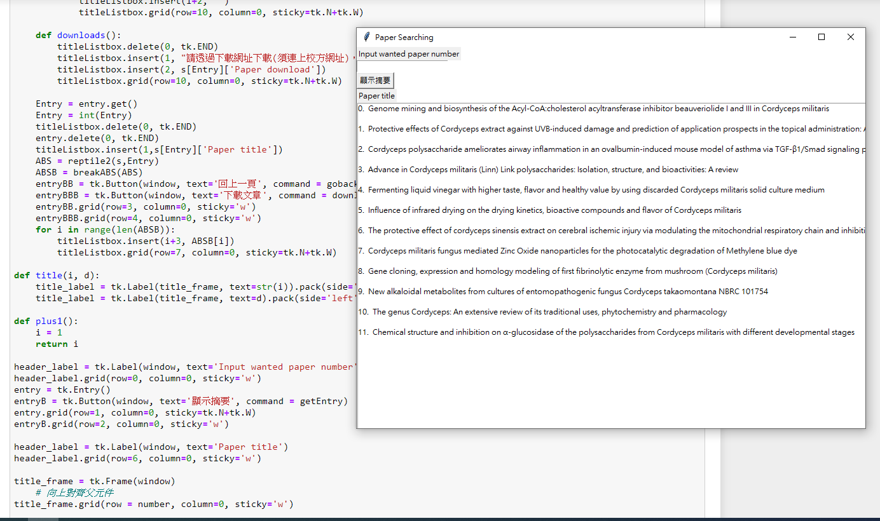
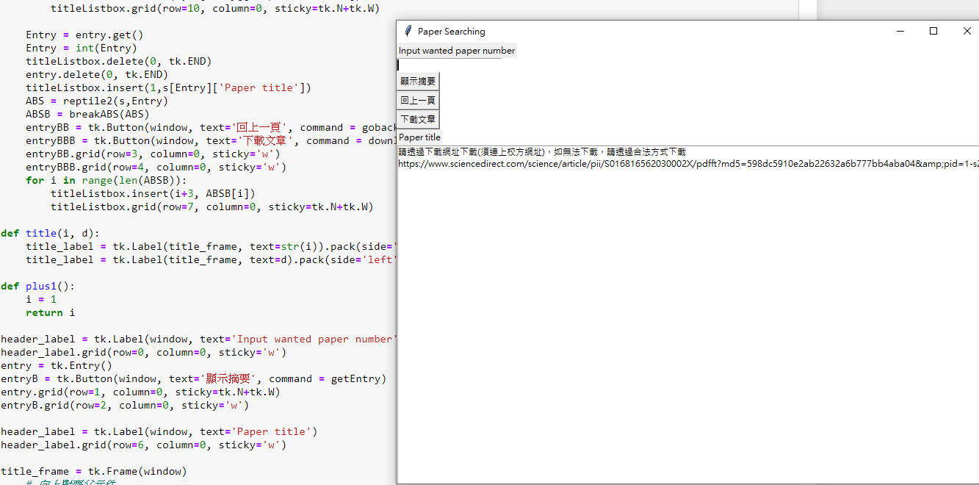
專案執行時頁面
輸入關鍵字及想要搜尋的文章數量
喜歡的話可以下載
或者回上一頁重新顯示標題
考慮到合法性，僅能透過該網址下載，如不能下載，請透過其他合法方式下載。
備註：我只在中興大學的網域裡面試過這些程式碼，如果換成其他學術網域我不是很確定能不能執行。
輸出文章標題
可以選擇喜歡的文章摘要

